Slide 1
Participación y vigilancia ciudadana: situación, dificultades y perspectivas.
Carlos Arroyo Vivanco
@carlosarroyo007

Slide 3
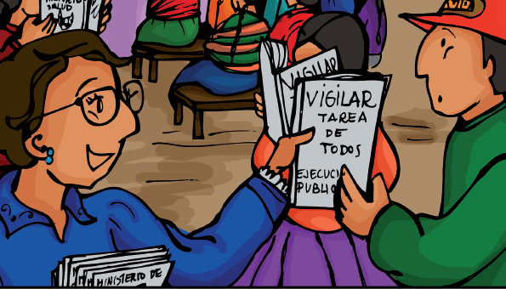

Slide 4
Ciudadanía
“Condición que reconoce a una persona una serie de derechos políticos y sociales que le permiten intervenir en la política de un país determinado”
Es ejercido por ciudadanos que observan, reflexionan y actúan en los diversos procesos sociales.
Los ciudadanos forman comunidades u organizaciones diversas las mismas que tienen un conjunto de deberes y derechos, El principal derecho es la “participación política” ejercida específicamente por el voto.
El ciudadano ejerce un nivel de presión e influencia en la gestión pública y la economía.

Slide 5
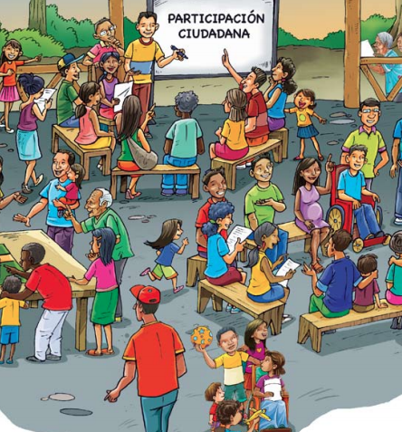
La Participación Ciudadana
Quien participa ” forma parte ” de una comunidad, con la cual se identifica.
Pero, además, quien participa “ toma parte ” de la vida y el destino de la comunidad que integramos.
Tomar parte significa intervenir, opinar, y sobre todo, decidir sobre las cuestiones que tienen que ver con la comunidad y que, como parte de ella, también nos afectan.

Slide 6
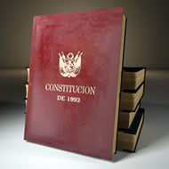
La Ley!
Constitución 1993 - Artículo 2º, toda persona tiene derecho:
“... a participar en forma individual en la vida política, económica, social y Cultural de la Nación.
Los ciudadanos, tienen conforme a Ley, los derechos de elección, de remoción o revocación de autoridades, de iniciativa legislativa y de referéndum. ...”
A solicitar sin expresión de causa la información que requiera y a recibirla de cualquier entidad pública, en el plazo legal, con el costo que suponga el pedido. Se exceptúan las informaciones que afectan la intimidad personal y las que expresamente se excluyan por ley o por razones de seguridad nacional.
“ A la paz, a la tranquilidad, al disfrute del tiempo libre y al descanso, así como a gozar de un ambiente equilibrado y adecuado al desarrollo de su vida...”

Slide 7
Ley de los Derechos de Participación y Control Ciudadano, Ley Nº 26300.
“Artículo 2.- Son derechos de participación de los ciudadanos los siguientes:
a) Iniciativa de reforma constitucional;
b) iniciativa en la formación de leyes;
c) referéndum;
d) iniciativa en la formación de ordenanzas regionales y ordenanzas municipales; y,
e) otros mecanismos de participación establecidos en la legislación vigente.”
Artículo 3.- Son derechos de control de los ciudadanos los siguientes:
a) Revocatoria de Autoridades,
b) Remoción de Autoridades;
c) Demanda de Rendición de Cuentas; y,
d) Otros mecanismos de control establecidos por la presente ley para el ámbito de los gobiernos municipales y regionales.

Slide 8
Gobiernos Subnacionales
la Ley Orgánica de Gobiernos Regionales reconoce entre los principios rectores de la política y gestión regional i) la participación ciudadana y ii) la rendición de cuentas. Por ello dispone que el gobierno regional se rige por el presupuesto participativo y está obligado a realizar como mínimo dos audiencias públicas al año, una en la capital del departamento y otra en una provincia.
En cuanto a los gobiernos locales, la Ley Orgánica de Municipalidades establece como principio de la planificación municipal la participación ciudadana, la rendición de cuentas y la inclusión. Las municipalidades se rigen por presupuestos participativos anuales y deben reconocer como derechos de control vecinal a i) la revocatoria de autoridades municipales y ii) la demanda de rendición de cuentas .

Slide 9
Espacios de Concertación

Slide 10
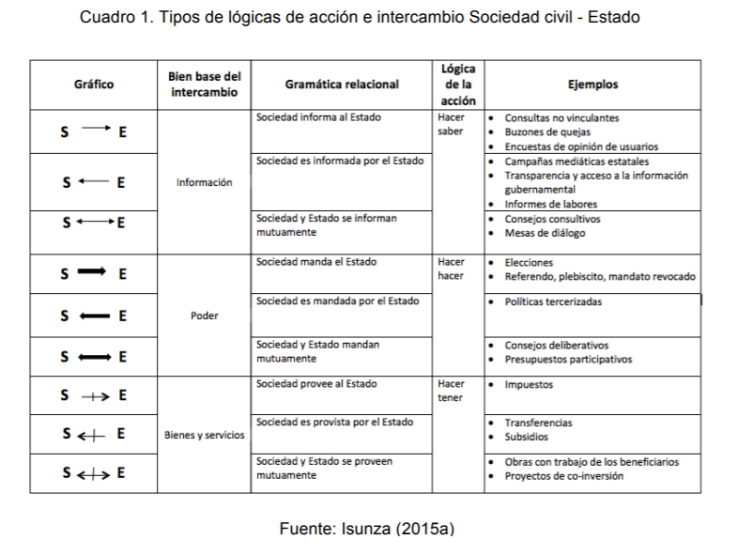
¿QUÉ ENTENDEMOS POR PARTICIPACIÓN CIUDADANA? PNUD 2018

Slide 13
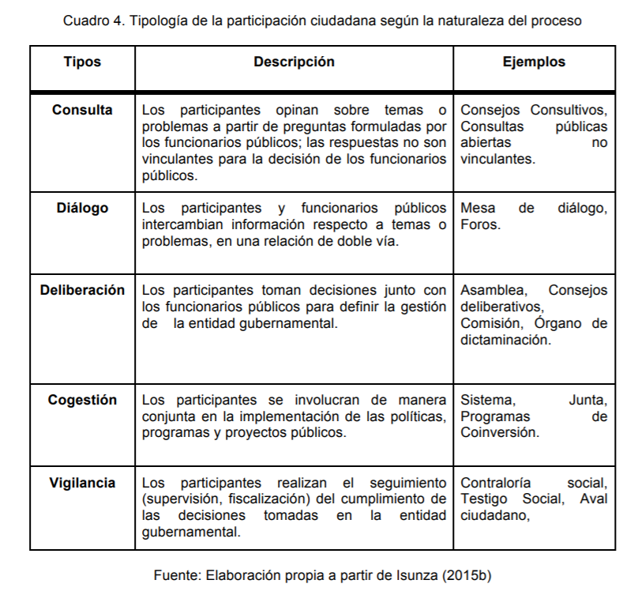
¿QUÉ ENTENDEMOS POR PARTICIPACIÓN CIUDADANA? PNUD 2018

Slide 14
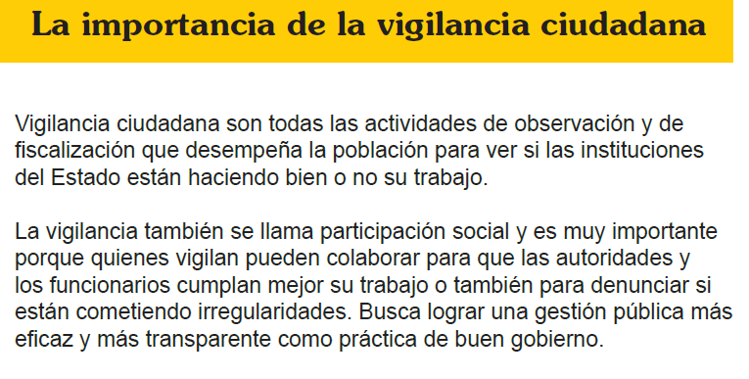
Guía para la vigilancia ciudadana de obras públicas, Proética

Slide 16
¿Qué impacto puede tener la vigilancia ciudadana?

Slide 17
http://www.proetica.org.pe/noticias/fue-le-ahorramos-mas-24-millones-al-estado-obras-publicas-resultados-estudio-vigilancia-ciudadana/

Slide 19
EL PUNTO ES QUE…
Sin información no hay paraíso

Slide 20
Hay un pequeño detalle a favor.

Slide 21
ASUNCIÓN DEL PAPA

Slide 22
ASUNCIÓN DEL PAPA

Slide 23
Algunas herramientas digitales para el seguimiento de la gestion pública

Slide 24
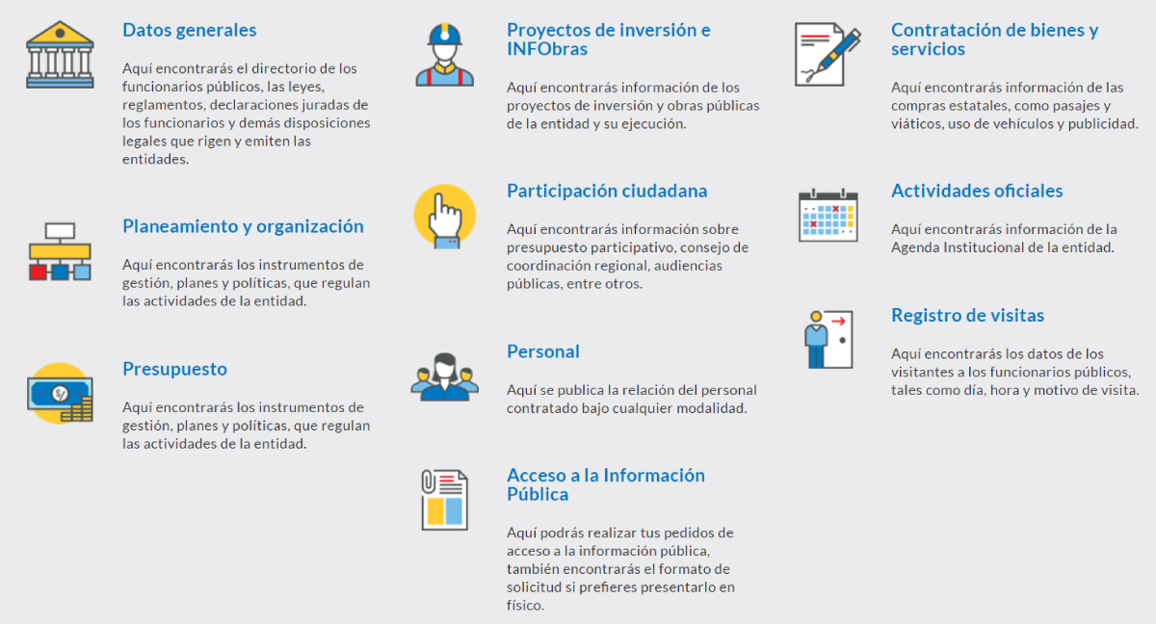
Portal de transparencia estándar
http://www.transparencia.gob.pe/

Slide 25
Portal de transparencia económica
http://apps5.mineco.gob.pe/transparencia/Navegador/default.aspx

Slide 26
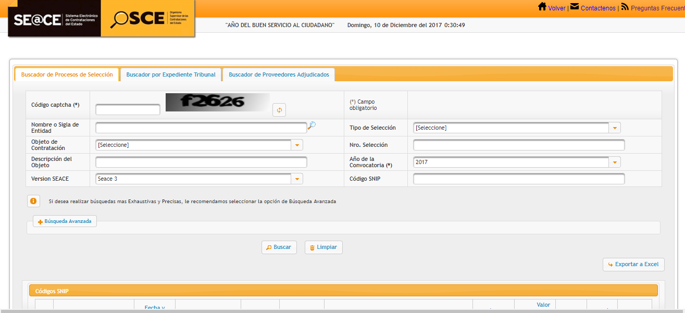
SEACE Sistema electrónico de contrataciones del estado
http://prodapp2.seace.gob.pe/seacebus-uiwd-pub/buscadorPublico/buscadorPublico.xhtml

Slide 27
Infobras CGR
https://apps.contraloria.gob.pe/ciudadano/

Slide 28
Carlos Arroyo Vivanco @carlosarroyo007 carroyo@proetica.org.pe
GRACIAS

